Slide 1
Seguridad: Muertes / accidentes
Kit de integración H3SE
Módulo TCG 2.3

Slide 2
Los objetivos del módulo
Después de este módulo:
Habrán entendido que las muertes no son una fatalidad, que la norma es que no haya nunca muertos en el grupo y que es inestimable para todo individuo por todo lo que implica, tanto directa como indirectamente, en la actividad de Total.
Entenderán los conceptos de TRIR, HIPO y accidente mortal, y sus relaciones.

Slide 3
Objetivo del grupo
0 muertes

Slide 4
Objetivo: 0 muertes

Slide 5
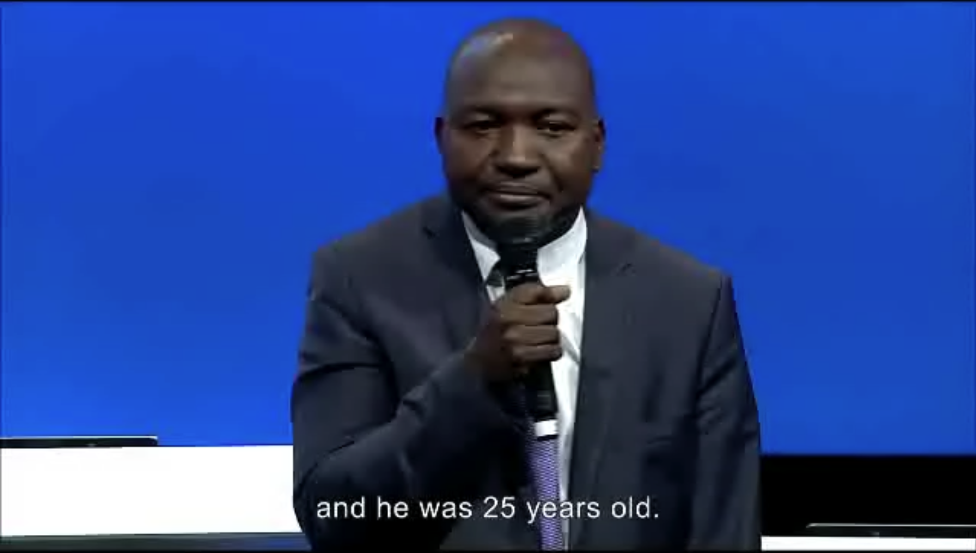
PELÍCULA: Testimonio de un manager que ha perdido a un colaborador

Slide 6
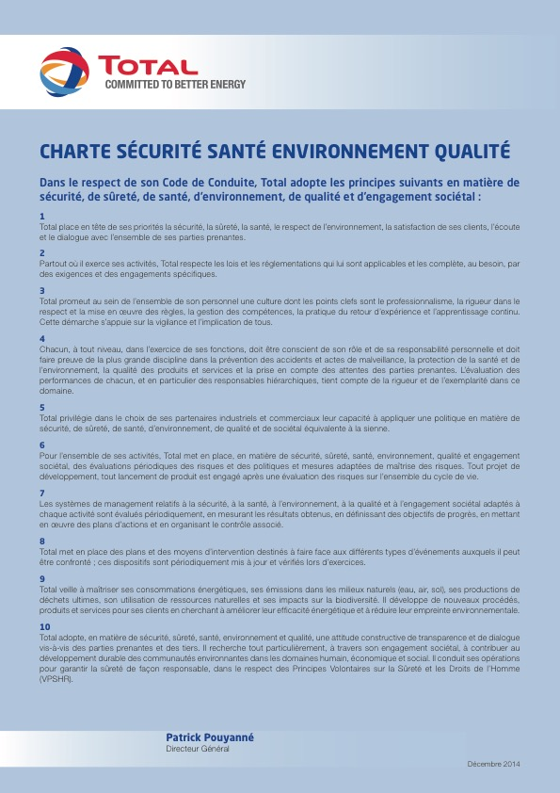
Objetivo: 0 muertes

Slide 7
Objetivo: 0 muertes
El propósito queda claro: 0 muertes en el grupo.
Nadie debe perder la vida trabajando en TOTAL o para TOTAL (contratados)

Slide 8
¿Y para ustedes?
En su día a día (fuera de lo profesional), ¿cómo hacen para protegerse de los accidentes?
¿Pueden describir una situación en que hayan rozado la muerte (o con consecuencias muy serias)?
¿Qué hacen en su casa para que este tipo de accidentes no se produzca?
¿Cómo lo van a hacer en el marco de su misión en Total?

Slide 9
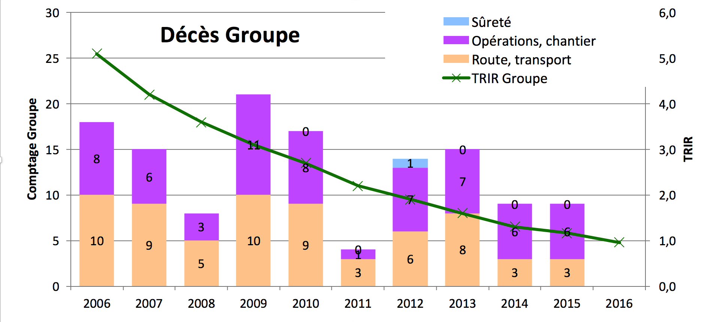
el TRIR frente a las muertes

Slide 10
La prevención de accidentes mortales mediante:
El respeto de las normas y los procedimientos
Estos procedimientos y normas deben existir, conocerse y aplicarse con el mayor rigor.
Auditorías regulares in situ para comprobar su aplicación y su respeto, y darse cuenta del riesgo real (situaciones peligrosas).
Su propio comportamiento como hombre y la atención que se presta a los demás:
La visión en conjunto de sus propias actividades.
El análisis de los riesgos.
La compasión por la vida de los demás.
Una relación sólida con los contratados.
Si el riesgo cero no existe,
todos los accidentes mortales pueden evitarse.
Notes:
La clave es el respeto estricto de las normas y procedimientos de seguridad así como el análisis y el reporting sistemático de los incidentes y cuasi accidentes y la consideración del factor humano.

